Slide 1
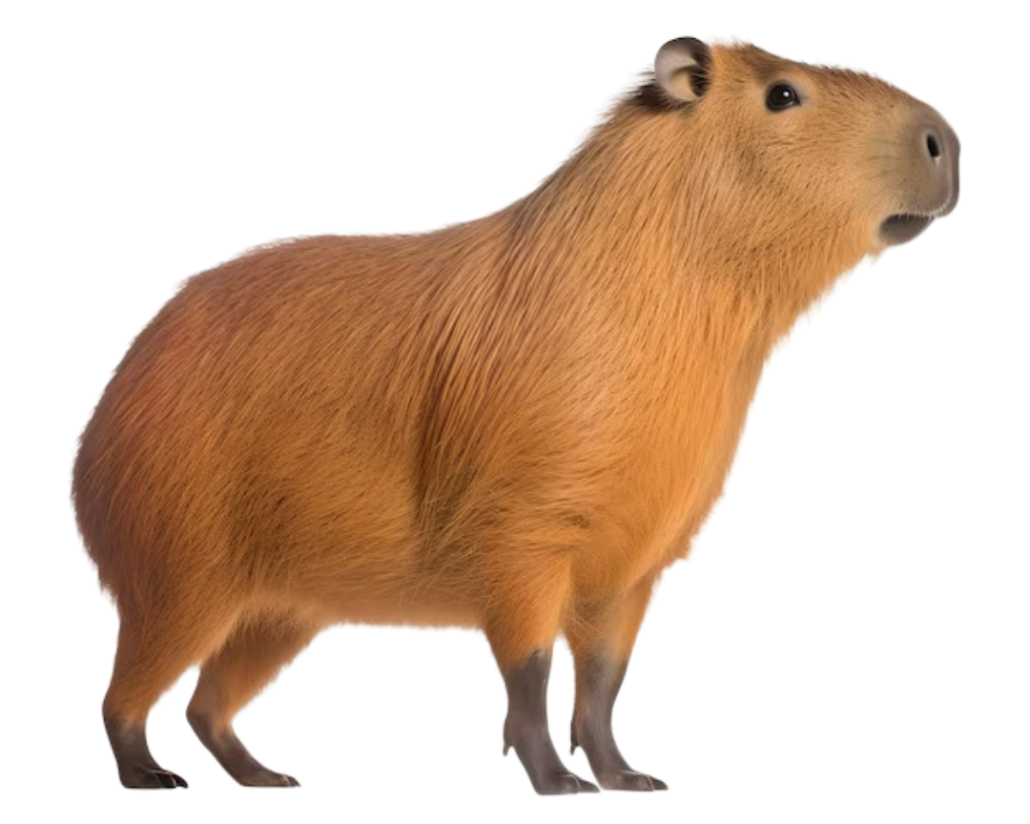
Причастие
Учимся создавать 4 формы причастия

Slide 2
ПРИЗНАК
предмета
предмета по действию
прилагательное
ЛЕТУЧАЯ
мышь
причастие
ЛЕТЯЩАЯ
мышь

Slide 3
Действительные
Страдательные

Slide 4
Причастия
ДЕЙСТВИТЕЛЬНЫЕ
СТРАДАТЕЛЬНЫЕ
Настоящее
(ущ/ющ или ащ/ящ)
Прошедшее
(ши или вши)
Настоящее
(ем или им)
Прошедшее
(анн, янн, енн, ённ, онн, т)

Slide 5
Причастия от глагола дарить
(переходной глагол несовершенного вида)
ДЕЙСТВИТЕЛЬНЫЕ
СТРАДАТЕЛЬНЫЕ
Настоящее
дарящий
Прошедшее
даривший
Настоящее
даримый
Прошедшее
Дареный*

Slide 6
Причастия от глагола купить
(переходной глагол совершенного вида)
ДЕЙСТВИТЕЛЬНЫЕ
СТРАДАТЕЛЬНЫЕ
Настоящее
------
Прошедшее
купивший
Настоящее
------
Прошедшее
купленный
Причастия от глаголов совершенного вида в настоящем времени невозможны

Slide 7
Причастия от глагола лететь
(непереходной глагол несовершенного вида)
ДЕЙСТВИТЕЛЬНЫЕ
СТРАДАТЕЛЬНЫЕ
Настоящее
летящий
Прошедшее
летевший
Настоящее
-------
Прошедшее
-------
Страдательные причастия непереходных глаголов невозможны

Slide 8
Причастия от глагола улететь
(непереходной глагол совершенного вида)
ДЕЙСТВИТЕЛЬНЫЕ
СТРАДАТЕЛЬНЫЕ
Настоящее
-----
Прошедшее
улетевший
Настоящее
-------
Прошедшее
-------
Причастия от глаголов совершенного вида в настоящем времени невозможны
Страдательные причастия непереходных глаголов невозможны

Slide 9
Покупать Дарить Любить Читать Считать Собирать Запирать | Купить Подарить Разлюбить Прочитать Посчитать Собрать Запереть | Лететь Замирать Дышать Размышлять Угрожать Зависеть ходить | Улететь Замереть Уехать Прийти Сесть Взгрустнуть Вскочить

Slide 10
Возвратные глаголы
СЯ
Всегда непереходные
(значит не образовывают страдательных причастий)

Slide 11
Причастия от глагола улыбаться
(непереходной глагол несовершенного вида)
ДЕЙСТВИТЕЛЬНЫЕ
СТРАДАТЕЛЬНЫЕ
Настоящее
улыбающийся
Прошедшее
улыбавшийся
Настоящее
-------
Прошедшее
-------
Страдательные причастия непереходных глаголов невозможны

Slide 12
Кто усовершенствовал совершенные глаголы?
Откуда и куда переходят переходные и возвращаются возвратные?!
????????

